Slide 1
Pybatis1.1版本使用说明
Worker：tiny

Slide 2
这是一个全自动的orm框架。
状态：在持续完善中
优点，只需配置你的mysql连接元素
便可以生成对于的类和操作办法
使用者需要调用对应的表名(类名）
既可以使用数据库。
以txt文件形式配置。简单
非专业人员使用
开源

Slide 3
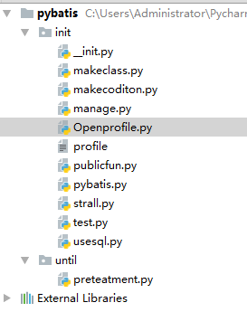
源码结构

Slide 4
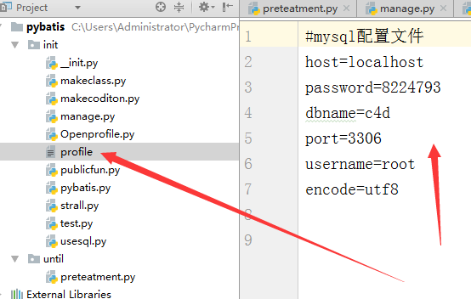
配置说明

Slide 5
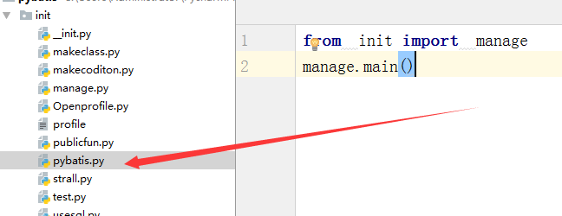
入口文件

Slide 6
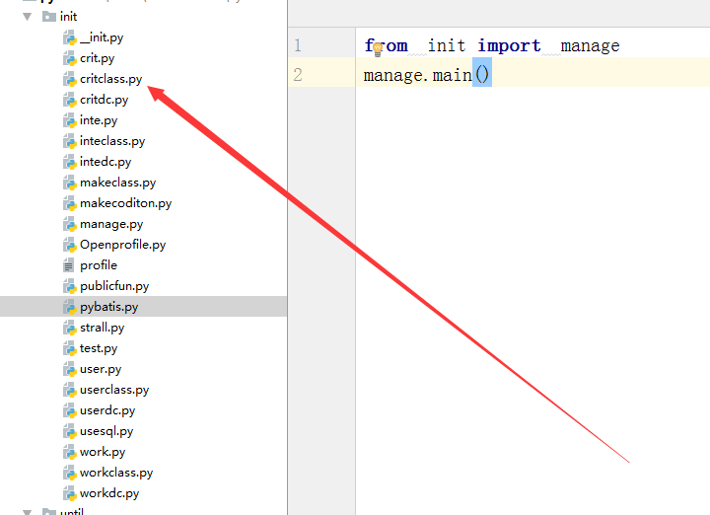
生成后的文件

Slide 7
说明
带有class后缀的文件，均为类文件
其作用是为了，构建多条件查询，修改的
用法看下面的列子
和表名同名的均为操作类，调用到类即可

Slide 8
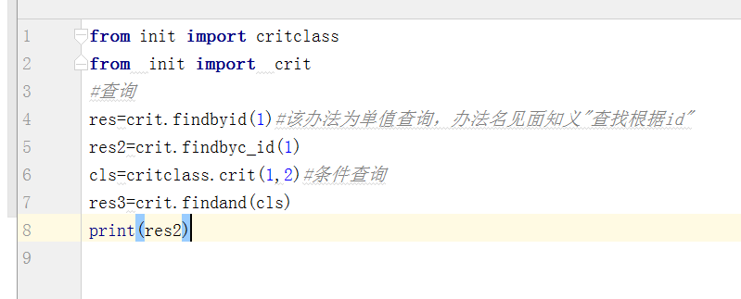
示例

Slide 9
就不一一说了
你要做只需要写上面的业务逻辑代码，不需要写有关使用数据库代码。
具体使用文档看官网：www.pybatis.com

